Slide 1
CSS3

Slide 2
檔案位置
http://bit.ly/iiicss3

Slide 3
Editor 與 IDE
IDE的全名為 Integrated Development Environment(整合開發環境)
Editor 跟 IDE 都可以用來編輯程式，不同處在於 Editor 比較輕巧，IDE 支援上比較完善
IDE 一般會把大部分的支援程式安裝完成，Editor 預設的則比較少，但大多都可以繼續安裝 plugin 補功能

Slide 4
Editor
Sublime Text
http://www.sublimetext.com/
Atom
https://atom.io/
VS Code
https://code.visualstudio.com/
Notepad ++
https://notepad-plus-plus.org/zh/
Brackets
https://github.com/adobe/brackets

Slide 5
IDE
Phpstorm
https://www.jetbrains.com/phpstorm/
Visual Studio
https://www.visualstudio.com/zh-hant/
Eclipse
http://www.eclipse.org/downloads/eclipse-packages/
Android Studio
https://developer.android.com/studio/index.html

Slide 6
大綱
CSS3 功能
RWD(響應式網站)
UI Framework(Bootstrap)

Slide 7
瀏覽器支援狀況
查詢
http://www.w3schools.com/cssref/css3_browsersupport.asp

Slide 8
前端每 18 個月會困難一倍

Slide 9
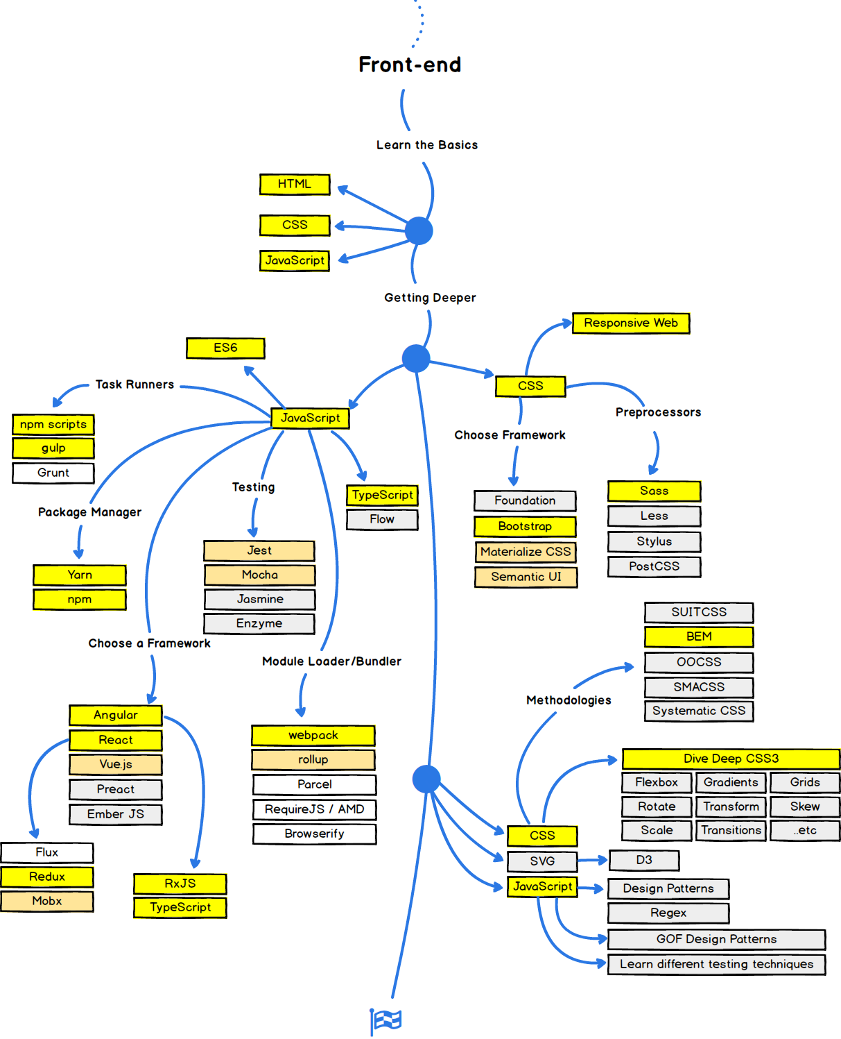

Slide 10

推薦書單

Slide 11

你也要學會的

Slide 12
不是要背多少 而是要記得有哪些關鍵字

Slide 13

沒辦法成為 google 工程師 也要 google 到成為工程師

Slide 14
border-radius
border-radius
基本用法 border-raidus: 50px;
各別給值 border-radius: 10px 20px 30px 40px;
三個值
兩個值
分數值 border-radius: 10px/40px;
百分比 border-radius: 50%;

Slide 15
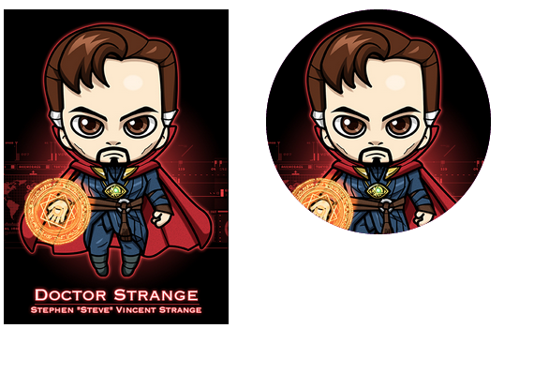
圓角與底圖
<figure class=“corner”>
<img src=“pic.jpg”>
</figure>

Slide 16
Shadows
分為 text-shadow 跟 box-shadow

Slide 17
box-shadow
box-shadow
基本用法 box-shadow: 10px 10px 10px #000;
第一個值為水平偏移
第二個值為垂直偏移
第三個值為模糊程度
第四個值為顏色
把顏色打敘述及 rgba 效果
加上 :hover 效果

Slide 18
box-shadow
完整參數
h-shadow
v-shadow
blur
spread
color
Inset

Slide 19
box-shadow
多重 shadow: 用 , 分開
box-shadow: 0 4px 8px rgba(0, 0, 0, 0.5), 0 6px 20px rgba(255, 0, 0, 0.2);
寫越後面的會被蓋在越下面

Slide 20
box-shadow
內部陰影 inset
box-shadow: 0 0 20px 4px red inset;
試試多重陰影

Slide 21
text-shadow
text-shadow
基本用法: text-shadow: 2px 3px 5px gray;
第一個值為水平偏移
第二個值為垂直偏移
第三個值為模糊程度
第四個值為顏色
測試 :hover, :active 效果

Slide 22


text-shadow
多重 shadow，一樣用, 分開
例 螢光字:
text-shadow: 0 0 2px red, 0 0 5px purple;
立體字:
text-shadow: 0 1px rgb(200,200, 200), 0 2px rgb(160,160, 160), 0 3px rgb(120,120, 120), 0 4px rgb(80,80, 80), 0 5px rgb(40,40, 40);

Slide 23

text-shadow
例 斜影字:
text-shadow: 1px 1px black, 2px 2px black, 3px 3px black, 4px 4px black, 5px 5px black, 6px 6px black;

Slide 24
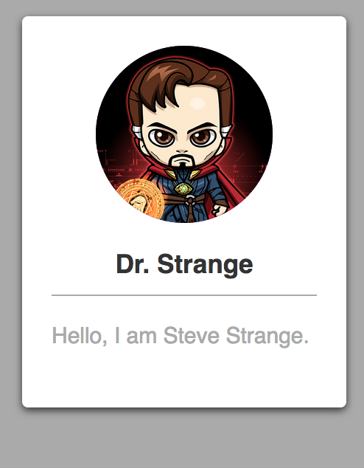
Ex1: 卡片

Slide 25
border-image
border-image: 邊框圖片
基本用法:
border: 20px solid transparent;
border-image: url(border-image.png) 20 round;
數字代表在圖片何處切割，可以用數字或百分比
文字代表重複方式，可用repeat, round 及 stretch
repeat 為重複, round 為圖形重複, stretch 為圖形延展

Slide 26
border-image
完整參數
border-image
border-image-source: 圖片位置
border-image-slice: 切割位置
border-image-width: 圖片寬度
border-image-outset: 圖片偏移
border-image-repeat: 圖片重複(repeat, round, stretch)

Slide 27
background-image
background-image
基本用法:
background-image: url(images/jk.png), url(images/map.png);background-position: center top, center center;background-repeat: no-repeat, repeat;
合併:background: url(images/jk.png) center top no-repeat, url(images/map.png) center center repeat;

Slide 28
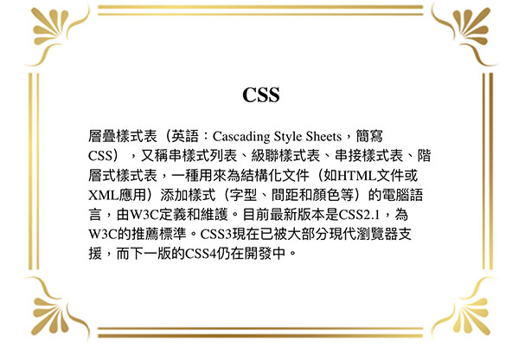
Ex: 製作畫框
圖片: frame_border.png

Slide 29
background-size
background-size: 設定背景圖片大小
基本用法:
background-size: 300px 300px;
數值為指定圖片寬高，若要固定尺寸可以使用 auto，如: 300px auto;
指定複數背景: background: url(images/jk.png) center center no-repeat, url(images/map.png) center center repeat;background-size: auto 120px, auto;
contain: 最長邊填滿
cover: 最短邊填滿

Slide 30
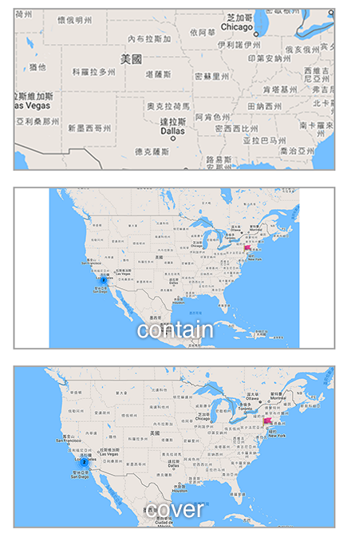
background-size
預設
contain
cover

Slide 31
background-size
全畫面背景
background: url(bg.jpg) no-repeat center fixed; background-size: cover;

Slide 32
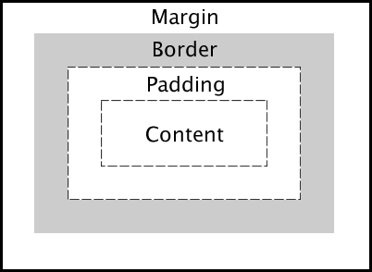
background-origin
background-origin: 設定圖片位置
border-box: 從左上角邊框開始填滿
padding-box(預設)
content-box: 從左上角 box-model 內容開始填滿
css box model

Slide 33

background-origin
padding-box
border-box
content-box

Slide 34
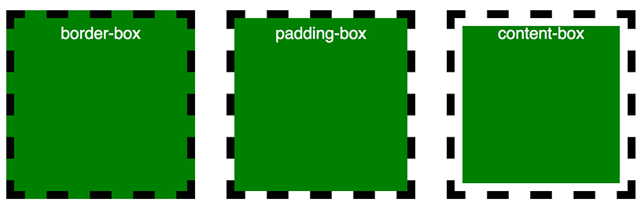
background-clip
background-clip: 設定背景範圍
border-box(預設)
padding-box
content-box

Slide 35

background-clip
background-click: text;
把背景限制在文字範圍

Slide 36
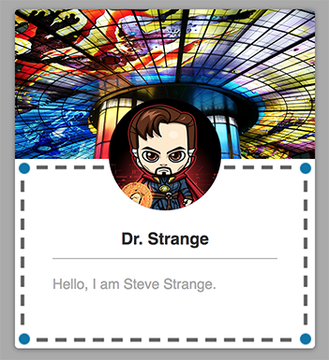
Ex 2

Slide 37
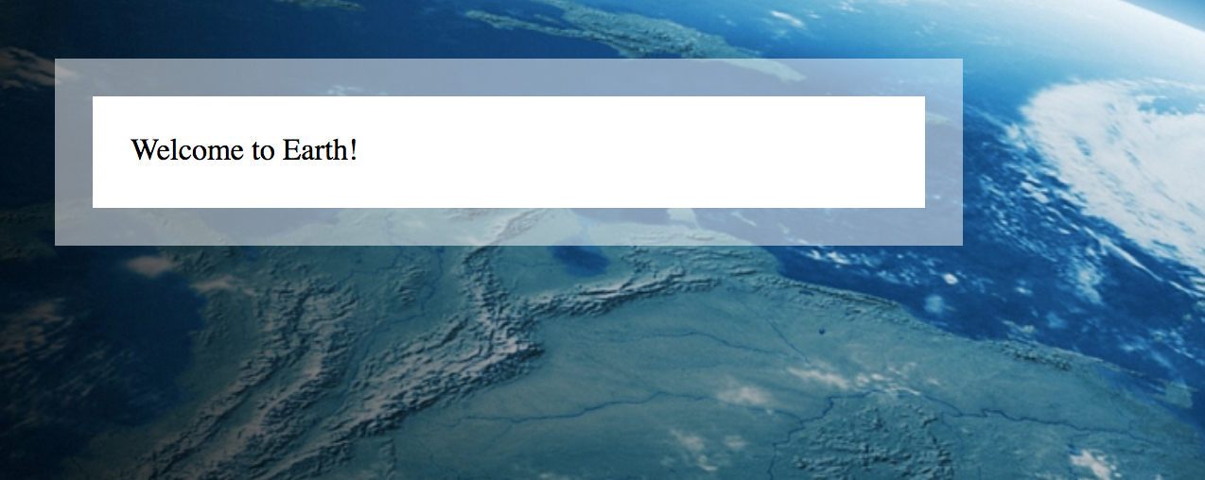
Ex 2b
使用 background-clip 的屬性製作半透明邊框

Slide 38
color
可以使用 RGBA, HSL 或 HSLA 等顏色表示方式
RGBA: rgba(255,255,255,0.5)
HSL:
H為顏色，範圍0~360，0及360為紅色，120為黃色，240為藍色
S為彩度，範圍0~100
L為亮度，範圍0~100
例 hsl(240, 100%, 20%)
HSLA: 多了透明度
加 :hover 及 :active 效果

Slide 39
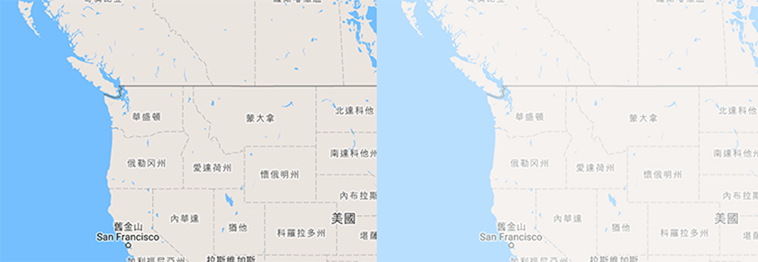
opacity
opacity: 設定透明度
注意透明度會被外面那層影響
範圍 0~1
opacity: 1
opacity: 0.5

Slide 40
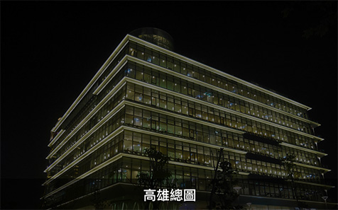
Ex: opacity.html
練習製作滑過去後文字變清晰底圖變透明的 UI

Slide 41
gradient
基本用法
background: linear-gradient(direction, color-stop1, color-stop2, ...);
例: background: linear-gradient(red, purple);
加方向(注意方向敘述)
background: -webkit-linear-gradient(right, red , purple);
background: -o-linear-gradient(right, red, purple);
background: -moz-linear-gradient(right, red, purple);
background: linear-gradient(to left, red , purple);

Slide 42
gradient
使用角度
background: -webkit-linear-gradient(120deg, red, blue);
background: -o-linear-gradient(120deg, red, blue);
background: -moz-linear-gradient(120deg, red, blue);
background: linear-gradient(120deg, red, blue);

Slide 43


gradient
多顏色
background: linear-gradient(to right, red, orange, yellow, green, blue, purple);
顏色位置
background: linear-gradient(to right, red, orange 20%, yellow 30%, green 50%, blue, purple);

Slide 44

gradient
使用透明度
background: linear-gradient(to right, rgba(0,0,255,0), rgba(0,0,255,1));

Slide 45

gradient
重複漸層
background: repeating-linear-gradient(deeppink, orchid 8%, hotpink 16%, deeppink 25%);

Slide 46
gradient
放射狀漸層
background: radial-gradient(direction, color-stop1, color-stop2, ...);
background: -webkit-radial-gradient(red , purple);
background: -o-radial-gradient(red, purple);
background: -moz-radial-gradient(red, purple);
background: radial-gradient(red , purple);
多顏色及位置
background: radial-gradient(deeppink, yellow 25%, hotpink 60%, deeppink 100%);
設定圓形漸層
background: radial-gradient(circle, red, orange 20%, yellow 30%, green 50%, blue, purple);

Slide 47

gradient
設定位置(第一個值為x, 第二個值為 y)
background: -webkit-radial-gradient(80% 80px, red, blue);
background: radial-gradient(at 80% 80px, red , purblueple);

Slide 48
gradient
設定位置
background: radial-gradient(circle at top, red , purple);

Slide 49

gradient
重複漸層
background: repeating-radial-gradient(circle, deeppink, orchid 8%, hotpink 16%, deeppink 25%);

Slide 50

跟 background-clip 搭配
漸層文字

Slide 51
漸層產生器
http://www.colorzilla.com/gradient-editor/
http://www.cssmatic.com/gradient-generator
http://www.cssportal.com/css-gradient-generator/

Slide 52



Ex: 條紋背景
gradients2.html

Slide 53

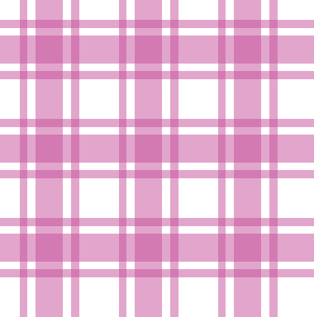
Ex: 格紋背景
gradients3.html

Slide 54
CSS 繪圖
Daily CSS Images
http://dailycssimages.com/

Slide 55
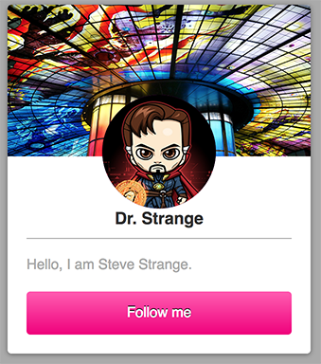
Ex3

Slide 56
Text
text-align-last
text-overflow
word-break
word-wrap

Slide 57
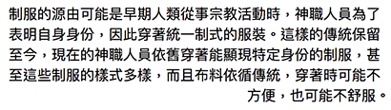
text-align-last
最後一行對齊位置
text-align-last:right;
auto|left|right|center|justify|start|end|initial|inherit

Slide 58
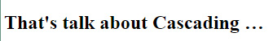
text-overflow
只有單行有效
clip|ellipsis|string|initial|inherit
多行的話可以如以下寫法
text-overflow:ellipsis;
overflow : hidden;
white-space: nowrap;

Slide 59
純 CSS 多行省略
-webkit-line-clamp
只有 webkit(chrome, safari) 有用
要搭配
{
overflow:hidden;
display: -webkit-box;
-webkit-box-orient: vertical;
}

Slide 60
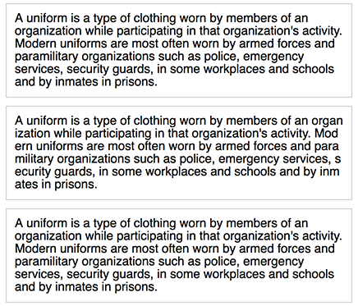
word-break
文字截斷方式
normal|break-all|keep-all|initial|inherit
normal
break-all
keep-all

Slide 61
word-wrap
normal|break-word|initial|inherit
跟 word-break 的差別在於前者是強制截斷字，後者是在文字超過容器寬度才截斷

Slide 62
font
@font-face 使用網路字型
各類字型檔
TTF(TrueType Fonts)
OTF(OpenType Fonts)
WOFF(The Web Open Font Format)
WOFF2
SVG
EOT(Embedded OpenType Format)

Slide 63
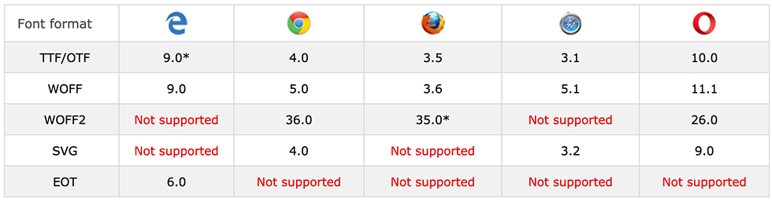
font

Slide 64
font-face
基本運用
src (字型檔位置)
@font-face {
font-family: BALLOONS;
src: url(font/BALLOONS.TTF);
}
div{
font-size: 40px;
font-family: BALLOONS;
}

Slide 65

font-face
多字型(用, 分開)
使用 local 會先找使用者電腦內的字型
@font-face {
font-family: BALLOONS;
src: local(BALLOONS),url(font/BALLOONS.TTF);
}

Slide 66
font-face
其他參數(設定要下載的字型範圍)
font-stretch
normal|condensed|ultra-condensed|extra-condensed|semi|condensed|expanded|semi-expanded|extra-expanded|ultra-expanded
font-style
normal|italic|oblique
font-weight
normal|bold|100~900
unicode-range
https://developer.mozilla.org/en-US/docs/Web/CSS/%40font-face/unicode-range

Slide 67
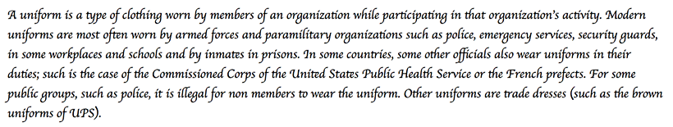
google fonts
https://fonts.google.com/
<link href="https://fonts.googleapis.com/css?family=fontName" rel="stylesheet">
font-family: 'fontName', cursive;

Slide 68
思源黑體
https://fonts.google.com/earlyaccess
找到 Noto Sans TC (Chinese Traditional)
在 css 讀入
@import url(//fonts.googleapis.com/earlyaccess/notosanstc.css);
使用字型
font-family: 'Noto Sans TC', sans-serif;

Slide 69
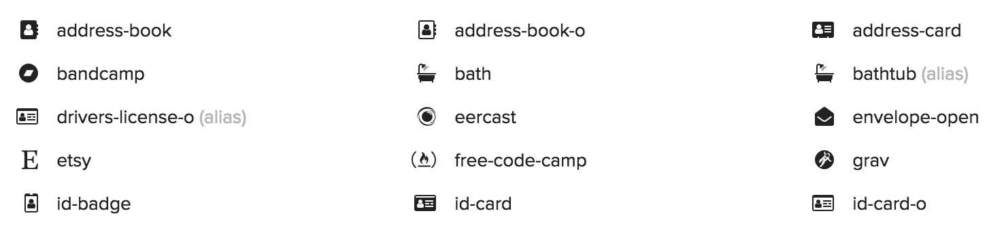
icon font
用 icon 代替字體的方法
Font awesome
http://fontawesome.io/
下載後再引入 css 即可
<link href="https://use.fontawesome.com/releases/v5.0.6/css/all.css" rel="stylesheet">
使用方式
<i class="fas fa-user"></i>

Slide 70
其他 icon font
http://fontello.com/
https://icomoon.io/
https://github.com/WordPress/dashicons
http://www.linea.io/
http://themify.me/themify-icons
https://octicons.github.com/
http://streamlineicons.com/free-icons.html
http://themes-pixeden.com/font-demos/7-stroke/index.html

Slide 71
Object-fit
設定包在裡面的元素填滿方式，主要用在圖片上
屬性設在圖片上，圖片也要先設定寬高
fill: 預設
contain: 依比例調整大小並能放進設定的寬高內
cover: 依比例調整大小並能塞滿設定的寬高內
none: 不縮放但填滿

Slide 72
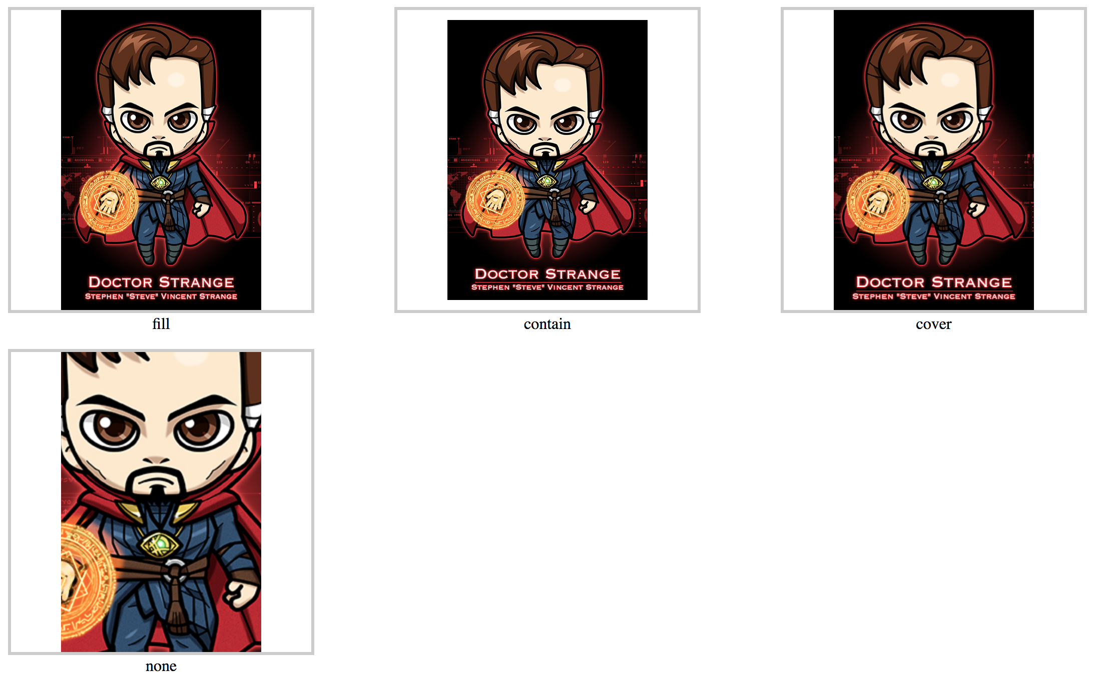

Slide 73
Object-position
搭配 object-fit 使用，可以設定對齊位置
例: object-position: left top;
預設為 center center

Slide 74
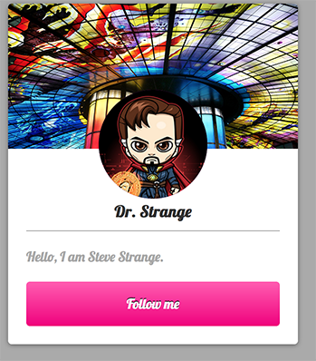
Ex4

Slide 75

Ex4-2 用 icon font 排列列表

Slide 76
CSS3 新增單位
rem:
過去以 em 為單位時，會因為繼承樣式的關係造成要控制尺寸的困難，而使用 rem 則會永遠相對於最初設定的字體大小調整
vh 與 vw:
相對於 viewport 的單位每 1vh(vw)為 1/100 viewport 的高度(寬度)
vmax 與 vmin
根據 viewport 的大小決定 vmax 及 vmin，比如說 viewport 是 768px * 1024 px，則 vmax 為 1vmax 為 1024/100，1 vmin 為 768/100

Slide 77
calc()
讓 css 的單位可以計算
+ - * / 都可以
例: width: calc(100% - 100px);

Slide 78
transform
變形
translateX(), translateY(), translate(x,y)
-ms-transform: translate(30px, 70px);
-webkit-transform: translate(30px, 70px);
transform: translate(30px, 70px);
rotate()
scaleX(), scaleY(), scale(x,y)
skewX(), skewY(), skew(x angle, y angle)
合併寫法:
transform: translate(100px, 100px) rotate(45deg);
matrix(a,b,c,d,e,f)

Slide 79
matrix
matrix(a,b,c,d,e,f)
a(scale X)
b(skew Y)
c(skew X)
d(scale Y)
e(move X)
f(move Y)

Slide 80
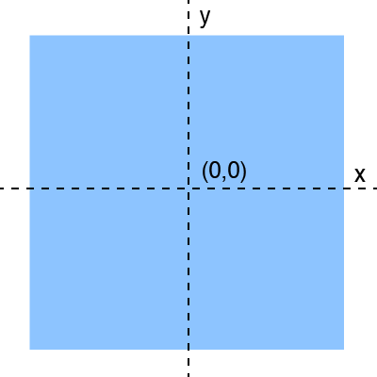
transform
變形中心點

Slide 81
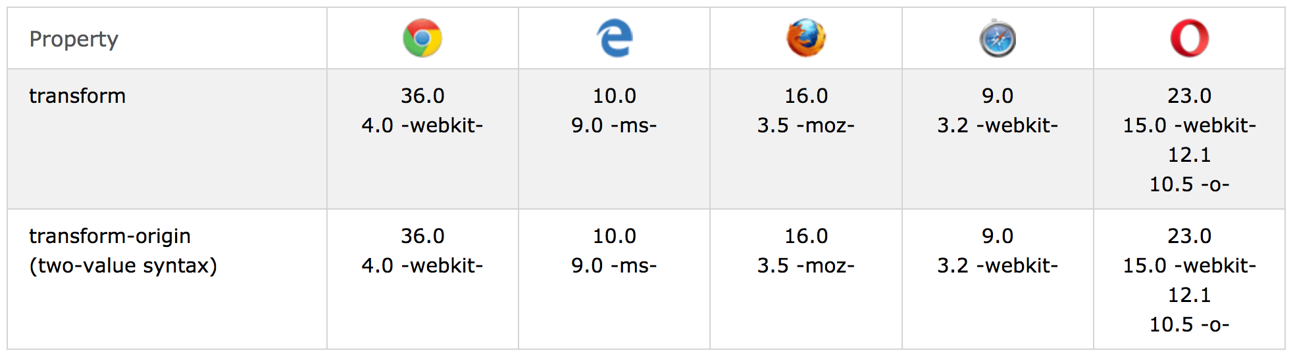
transform
瀏覽器支援

Slide 82
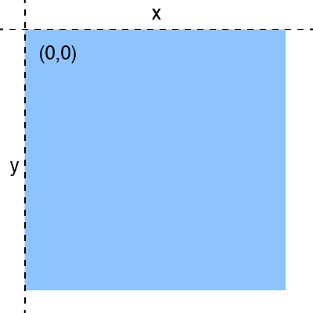
transform-origin
設定變形中間點
從左上角為原點定位
transform-origin: 20px 70px;
也可以使用 n%, left, right, center, top, bottom

Slide 83
transition
漸變
-webkit-transition: width 2s; transition: width 2s;
transition-property: css 屬性
transition-duration: 持續時間
transition-timing-function
linear
ease(default)
ease-in
ease-out
ease-in-out
cubic-bezier(n,n,n,n)
transition-delay: 2s

Slide 84
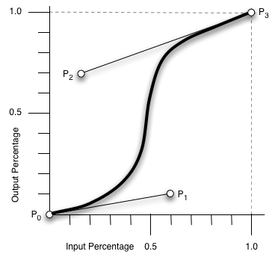
cubic-bezier(n,n,n,n)
cubic-bezier(x1,y1,x2,y2)
簡單講就是第一個控制點的 x, y 座標和第二個控制點的 x, y 座標
可以用線上工具來產生
http://cubic-bezier.com/

Slide 85
transition
合併
-webkit-transition: all 2s ease-in-out .5s;
transition: all 2s ease-in-out .5s;

Slide 86
微互動
https://uimovement.com/
http://uigifs.com/
http://www.appanimations.com/

Slide 87
Ex5

Slide 88
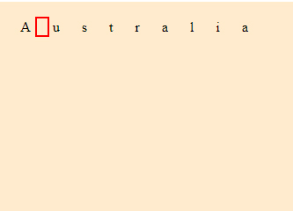
letter-spacing
因為 letter-spacing 是對後面的字元留距離
所以會有無法置中的問題
加 text-indent 解決

Slide 89
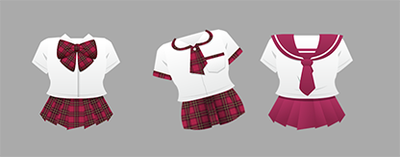
Ex5-2
製作當滑鼠移到衣服上衣服飄動效果

Slide 90
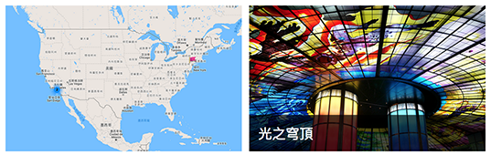
Ex5-3
製作當滑鼠移到圖片上，下方提示滑出的效果

Slide 91
Ex5-4
用css3製作當滑鼠移到進度條上開始跑的進度條動畫

Slide 92
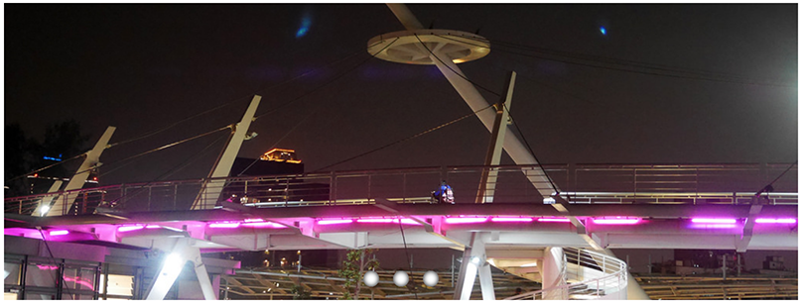
Ex5-5 slider
用 transition 製作 slider 效果

Slide 93
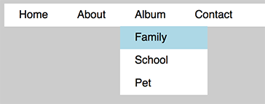
Ex5-6 下滑式選單
用 transition 製作下滑選單效果

Slide 94
Clearfix
因為 float 之後原本容器的高度會不見, 所以需要 clear:both 去清除才可以讓容器的高度顯示出來, 但每次都要加麻煩, 所以就用 :after 生出一個元素來清除
.clearfix:after {
visibility: hidden;
display: block;
font-size: 0;
content: " ";
clear: both;
height: 0;
}

Slide 95
transform-3d
translateX(), translateY(), translateZ(), translate3d(x,y,z)
rotateX(), rotateY(), rotateZ(), rotate3d(a,b,c,angel)
scaleX(),scaleY(),scaleZ(),scale3d(x,y,z)
matrix3d(n,n,n,n,n,n,n,n,n,n,n,n,n,n,n,n)

Slide 96
transform-3d
Matrix3d 產生器
http://ds-overdesign.com/transform/matrix3d.html

Slide 97
transform-3d
其他設定
transform-origin: 變形中心點
transform-style: 子元素是否3d呈現
perspective: 景深
perspective-origin: 視角原點
backface-visibillity:

Slide 98
perspective
perspective: 視距
沒有設定就沒有3D空間
值越小3D效果越明顯

Slide 99
perspective-origin
perspective-origin: 視距中心點
x-axis y-axis|initial|inherit
default: 50%

Slide 100
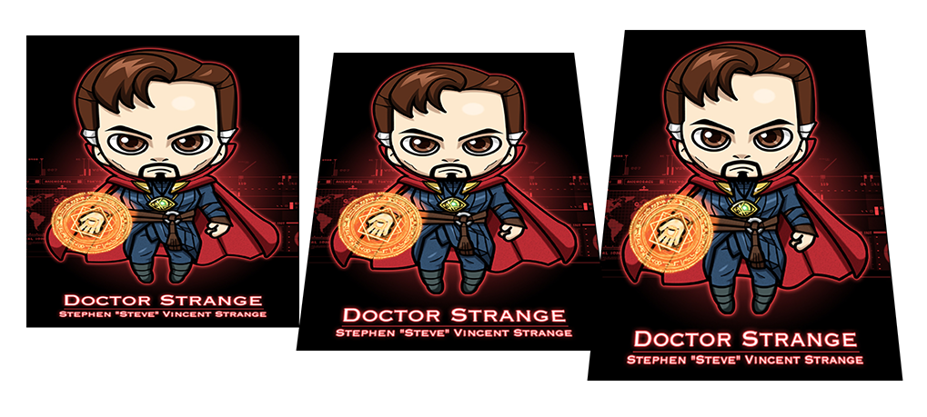
perspective
perspective:1000px
Perspetive-origin:center top
perspective:none
perspective:1000px

Slide 101
transform-style
flat|preserve-3d|initial|inherit
只能設在父元素
預設為 flat，元素在2D空間呈現
設為 preserve-3d則在3D空間呈現

Slide 102
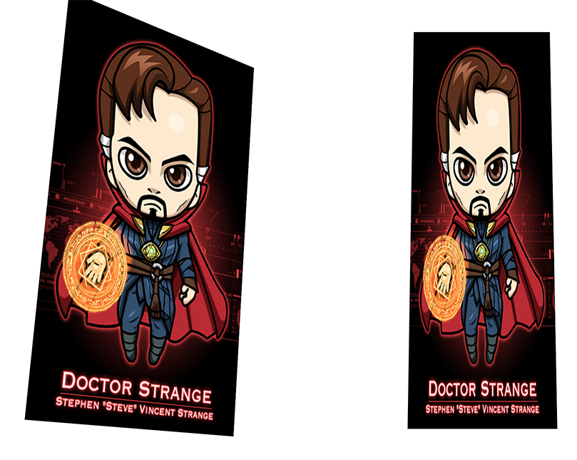
transform-style
preserve-3d
flat

Slide 103
backface-visibility
可見
visible|hidden|initial|inherit
default: visible
設 hidden 翻過來就看不見了

Slide 104

backface-visibillity
visible
hidden

Slide 105


backface-visibility(翻牌)

Slide 106
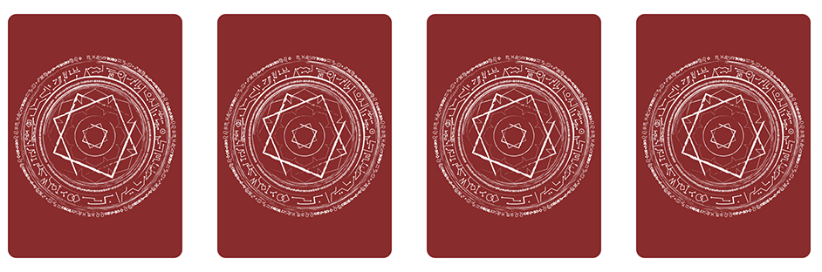
Ex6
製作按滑鼠後翻牌效果

Slide 107
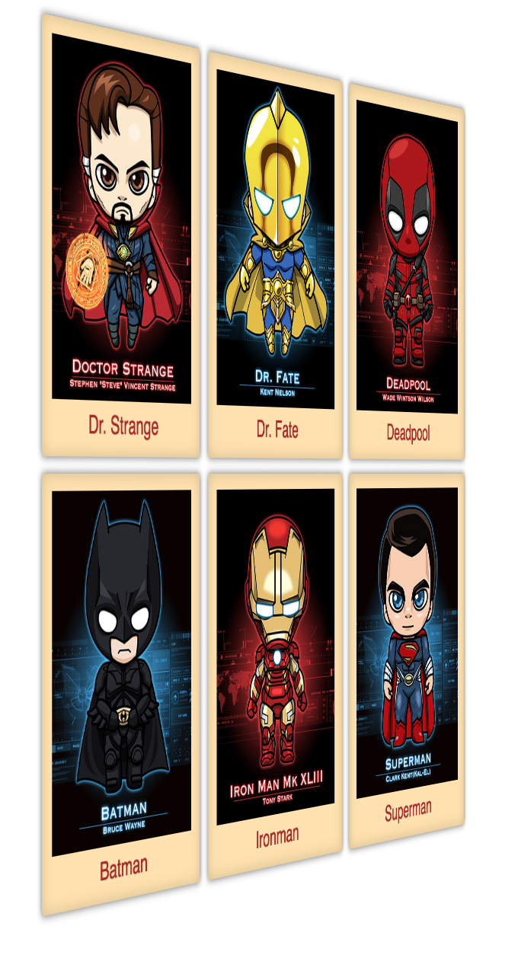
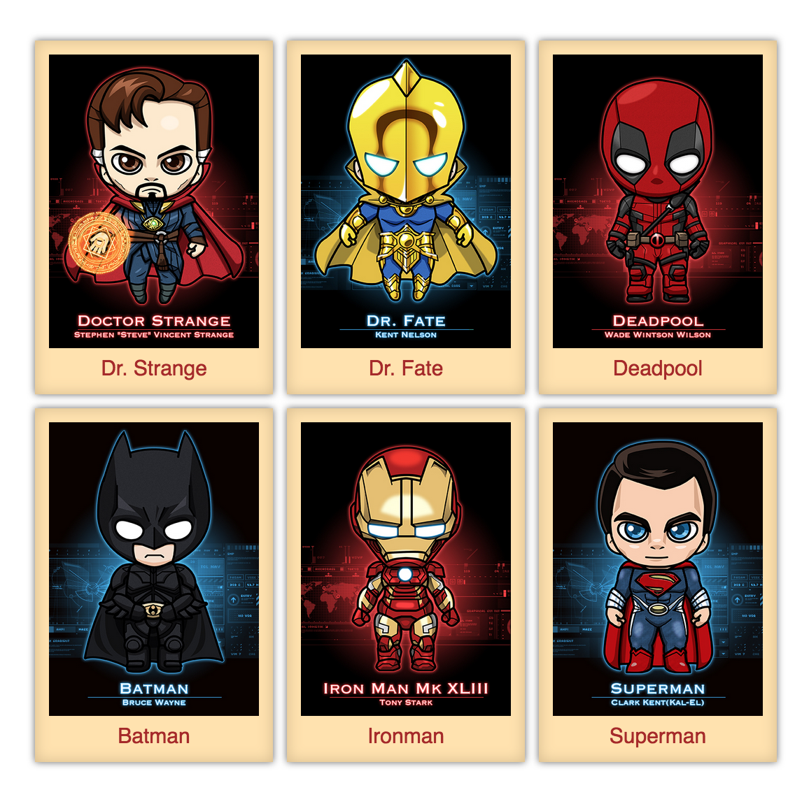
Ex6-2

Slide 108
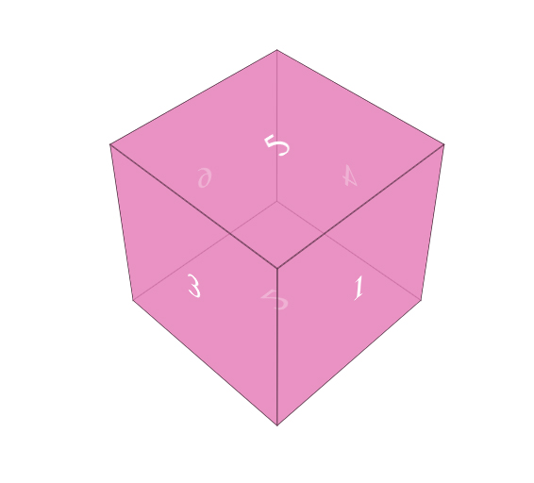
Ex6-3 Cube

Slide 109
Ex6-3 Cube
基本結構
<div class="cube">
<div class="side front">1</div>
<div class="side back">2</div>
<div class="side left">3</div>
<div class="side right">4</div>
<div class="side top">5</div>
<div class="side bottom">6</div>
</div>
每一面翻轉一個角度再往外位移就可以了

Slide 110
animations
@keyframes
類似一般程式的 function
設定時間點與css樣式
@keyframes animation {
from {background: red;}
to {background: blue;}
}
再在要執行的元素上設定動畫
animation-name: animation;
animation-duration: 2s;

Slide 111
animations
使用百分比
@keyframes animation {
0%{background: red;}
50% {background: blue;}
100% {background: red}
}

Slide 112
animations
可用參數
animation
animation-delay: 動畫延遲
animation-direction: 動畫播放方向
animation-duration: 動畫持續時間
animation-fill-mode: 動畫停止時顯示的畫面
animation-iteration-count: 動畫播放次數
animation-name: 選擇動畫
animation-play-state: 動畫狀態
animation-timing-function: 動畫播放

Slide 113
animation-delay
動畫延遲
animation-delay:1s;
default:0

Slide 114
animation-direction
動畫完播放方向
normal|reverse|alternate|alternate-reverse|initial|inherit
default:normal
normal: 從 0%播到100%
reverse: 從 100%播到0%
alternate: 播放兩次以上，奇數次從0%到100%，偶數次從100%到0%
alternate-reverse: 跟 alternate 相反

Slide 115
animation-duration
動畫執行時間
default:0

Slide 116
animation-fill-mode
當動畫停止時顯示的狀態
none|forwards|backwards|both|initial|inherit
forwards: 停在最後的狀態
backwards: 停在最初的狀態
both: 視 animation-direction 決定狀態

Slide 117
animation-iteration-count
動畫執行次數
number|infinite|initial|inherit
default: 1

Slide 118
animation-play-state
動畫狀態
paused|running|initial|inherit

Slide 119
animation-timing-function
動畫播放
linear|ease|ease-in|ease-out|ease-in-out|step-start|step-end|steps(int,start|end)|cubic-bezier(n,n,n,n)|initial|inherit
default: ease
steps(步驟數, [start, end]): 動畫切割步驟
step-start 相等 steps(1, start)
step-end 相等 steps(1, end)
cubic-bezier: 自訂加速度
http://cubic-bezier.com/

Slide 120
animation steps
steps(n, [start, end])
n 代表有幾個步驟, 後面的 start 跟 end 代表動畫開始階段，沒有寫預設為 end
可以用來做 sprite 動畫
Ex: animation-steps.html

Slide 121
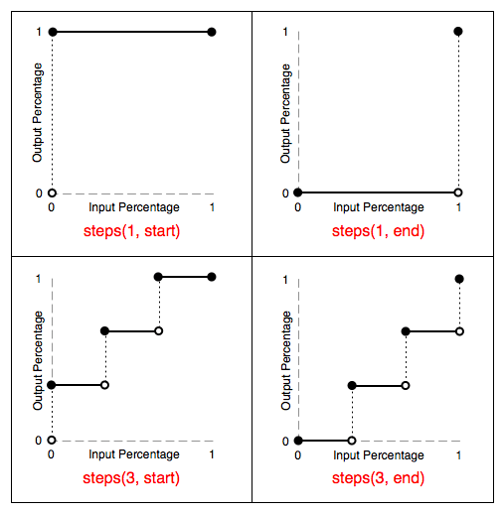

Slide 122
animation
合併
animation: name 5s linear 2s infinite alternate;

Slide 123
一次執行多個動畫
用, 分開
例: name 5s linear, name2 5s ease

Slide 124
產生器
https://daneden.github.io/animate.css/

Slide 125
Ex7
用 animation 做衣服飄動的效果

Slide 126

Ex7-2
用 sprite 作一隻會動的貓，並在移到上面的時候暫停(使用 animation-play-state)

Slide 127
APNG
APNG（Animated Portable Network Graphics）格式是PNG的點陣圖動畫擴充功能，但未獲PNG組織官方認可。其擴充功能方法類似GIF 89a，仍對原版PNG保持向下相容。APNG第1影格為標準PNG圖像，剩餘的動畫和影格速等資料放在PNG擴充功能資料塊，因此只支援原版PNG的軟體會正確顯示第1影格。APNG與Mozilla社群關係密切，格式標準文件設在Mozilla網站。

Slide 128

APNG

Slide 129
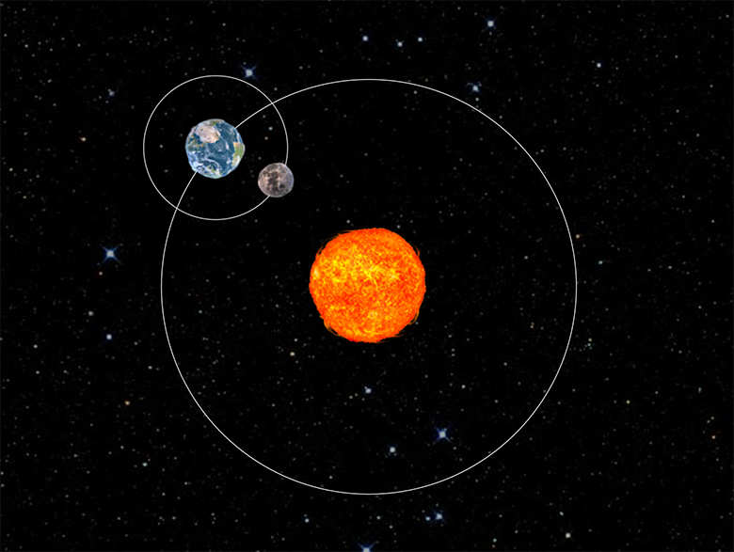
Ex7-3
利用 animation 製作運行軌跡
提示: 使用 position 設定各個星體位置

Slide 130
Ex7-4
用 animation 再做一次進度條動畫

Slide 131
Filter
CSS 濾鏡效果，常用在 img 上
包含:
blur(px): 模糊
brightness(%): 亮度
contrast(%):對比
drop-shadow(h-shadow v-shadow blur spread color): 陰影
grayscale(%): 灰階
hue-rotate(deg): 色相變換
invert(%): 負片
saturate(%): 飽和度
sepia(%):

Slide 132
blur(px)
模糊程度，預設為 0

Slide 133
brightness(%)
亮度
預設為 100%，大於會更亮，0則為全黑

Slide 134
contrast(%)
對比
預設為 100%，大於則對比加強，0時為黑

Slide 135
drop-shadow(h-shadow v-shadow blur spread color)
類似 box-shadow ，但可加在不規則形狀上

Slide 136
grayscale(%)
灰階
0%為預設值，100%則完全去除飽和度

Slide 137
hue-rotate(deg)
色階
0deg 為預設值

Slide 138
Invert(%)
負片效果
0為預設值，100%為完全負片效果

Slide 139
saturate(%)
飽和度
預設為 100%，0為去除飽和度，可以超過 100%

Slide 140
sepia(%)
預設為 0%，100%為完全套用變色

Slide 141
混合寫法
混合: filter: contrast(200%) brightness(150%);

Slide 142
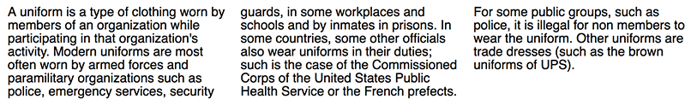
Multiple Columns
-webkit-column-count: 3;
-moz-column-count: 3;
column-count: 3;

Slide 143
Multiple Columns
column-count: number
欄位切割數
column-gap: length|normal|initial|inherit
欄位間距離
column-width: auto|length|initial|inherit
欄位寬度切割

Slide 144
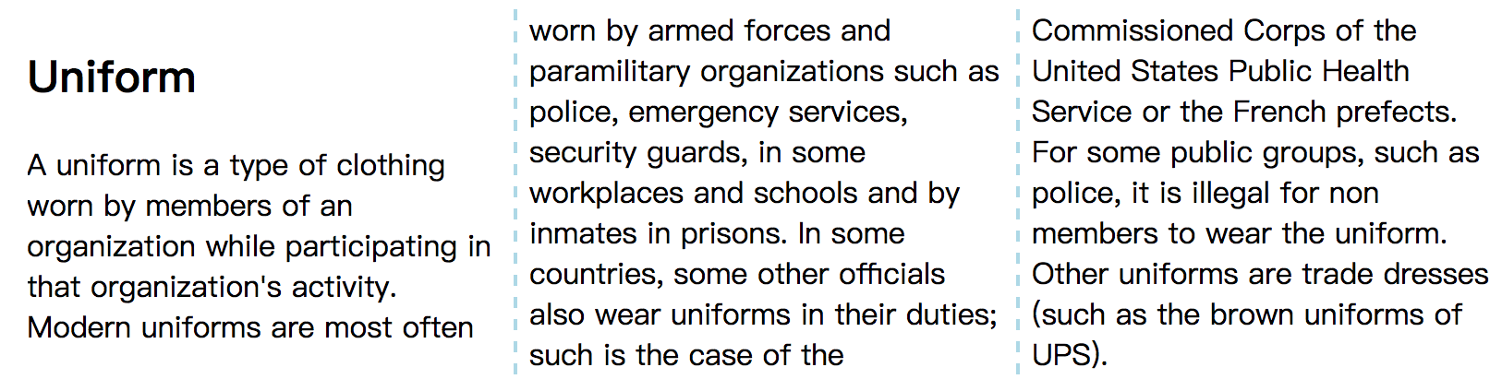
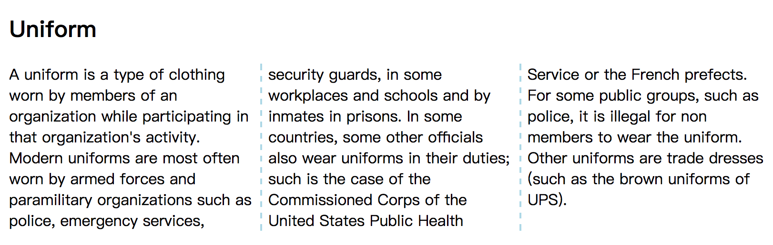
Multiple Columns
column-span: 1|all|initial|inherit
ie 跟 firefox 不支援
default
all

Slide 145

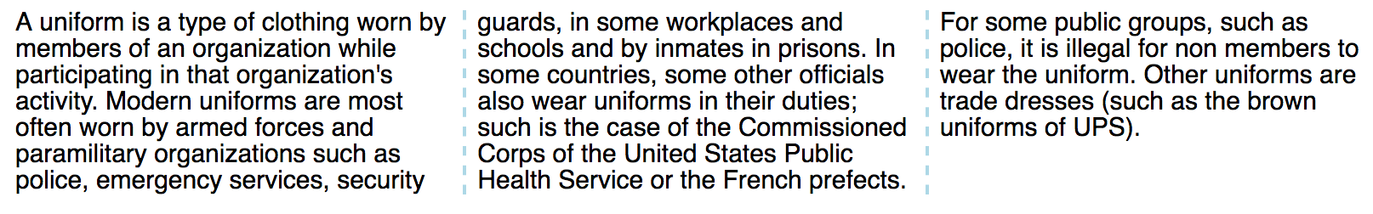
Multiple Columns
column-fill: balance|auto|initial|inherit
內容是否平均分散於區塊內
balance
auto

Slide 146
Multiple Columns
column-rule: column-rule-width column-rule-style column-rule-color|initial|inherit
欄位間邊框設定
column-rule-color: color|initial|inherit
column-rule-style: none|hidden|dotted|dashed|solid|double|groove|ridge|inset|outset|initial|inherit
column-rule-width: auto|length|initial|inherit

Slide 147

Ex: masonry.html
使用 column 製作瀑布流 UI

Slide 148
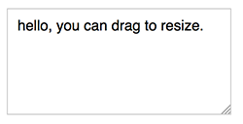
User Interface
resize: 修改元素大小
none|both|horizontal|vertical|initial|inherit
搭配 overflow:auto;

Slide 149
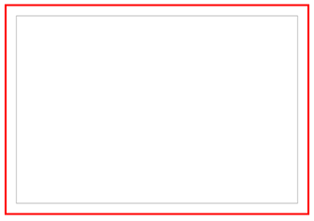
User Interface
outline-offset: 邊框之外的框
outline-offset: length|initial|inherit;
outline: 2px solid red;
outline-offset:10px;

Slide 150
User Interface
box-sizing: 把border跟padding算入 box-model 寬高
content-box|border-box|initial|inherit
default: content-box
border-box: 把 border跟padding計入長寬，不包含 margin

Slide 151
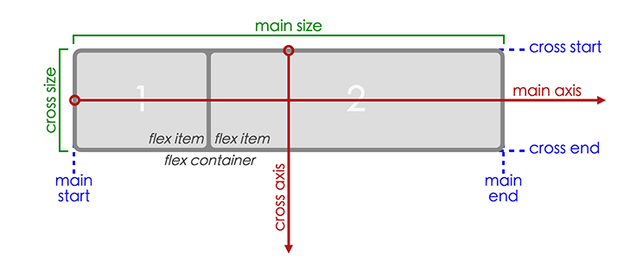
FlexBox
有水平的起點跟終點
有垂直的起點跟終點
有水平軸跟垂直軸
有水平尺寸跟垂直尺寸

Slide 152

FlexBox
display: flex|inline-flex
在 flex 裡面的元素自動會變成 inline-flex
試著增加元素

Slide 153
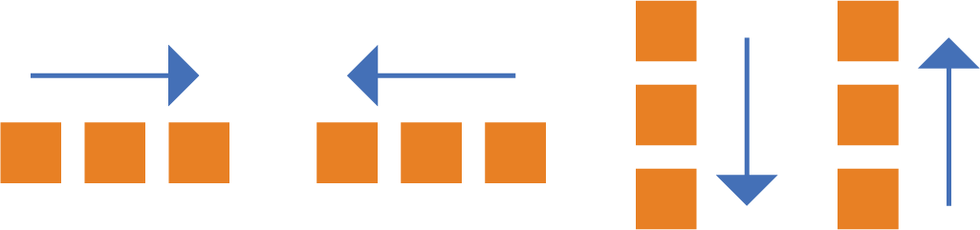
FlexBox
flex-direction: 排列方向
row|row-reverse|column|column-reverse|initial|inherit
row-reverse: 反轉水平排列方向
column: 垂直靠上排列
column-reverse: 垂直靠下排列

Slide 154
FlexBox
flex: 分配元素
flex-grow flex-shrink flex-basis|auto|initial|inherit
flex-grow: flex-basis 長度小於分配的長度時，會依比例延伸，預設是0，設為0則不會彈性變化
flex-shrink: 剩餘空間不足時，依數字比例壓縮，預設是1，設為0則不會彈性變化
flex-basis: 基本寬度，約等同 width，但可以複寫 width
合併寫法: flex: flex-grow｜flex-shrink｜flex-basis;

Slide 155
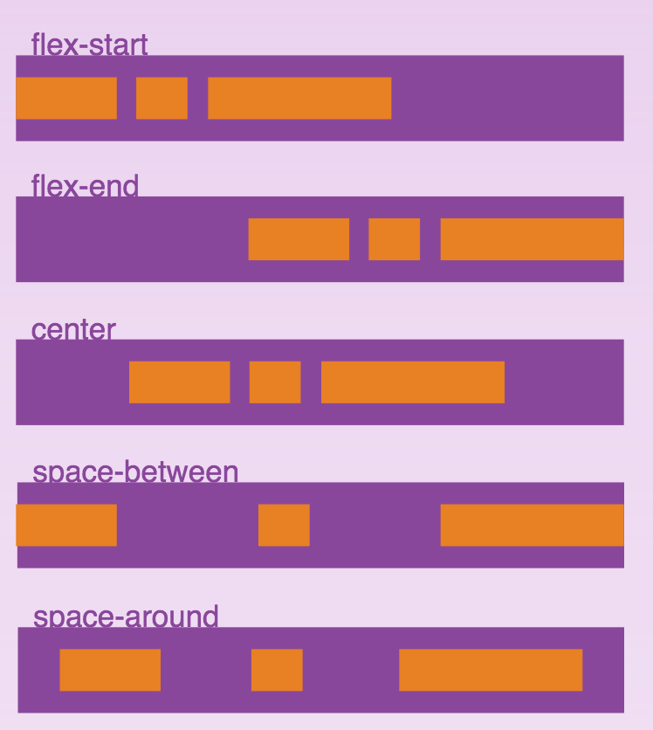
FlexBox
justify-content: 水平對齊位置
flex-start|flex-end|center|space-between|space-around|initial|inherit

Slide 156
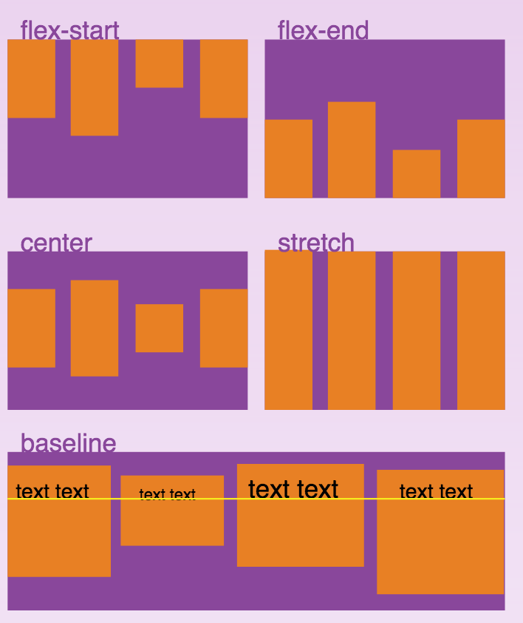
FlexBox
align-items: 垂直對齊空間
stretch|center|flex-start|flex-end|baseline|initial|inherit

Slide 157
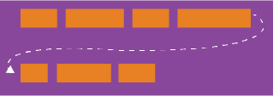
FlexBox
flex-wrap: 換行(預設 flex 是不換行的)
nowrap|wrap|wrap-reverse|initial|inherit
default: nowrap

Slide 158
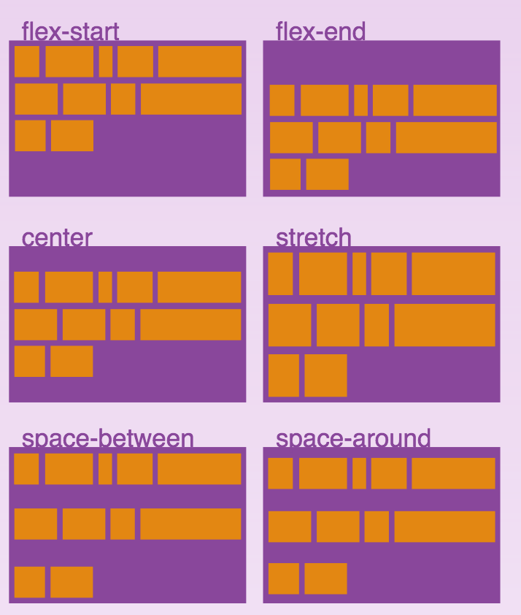
FlexBox
align-content: 垂直對齊(多行元素用)
stretch|center|flex-start|flex-end|space-between|space-around|initial|inherit

Slide 159
FlexBox
flex-flow: 把 flex-direction 跟 flex-wrap 濃縮的寫法
flex-direction flex-wrap|initial|inherit

Slide 160
FlexBox
order: 自訂排序
會跳出原本的排序

Slide 161
FlexBox
align-self: 設定某元素對齊位置
auto|stretch|center|flex-start|flex-end|baseline|initial|inherit

Slide 162

Ex8 用 flexbox 排版

Slide 163

Media Query
讓頁面可以根據裝置跟螢幕尺寸選擇 css 樣式
在多螢幕時代是很重要
RWD(Responsive Web Design)

Slide 164

RWD

Slide 165
Media Query
基本語法
@media not|only [media types] and ([media feature]) { CSS-Code; }
外連
<link rel="stylesheet" media="mediatype and|not|only (expressions)" href="print.css”>
因為螢幕密度的關係，解析度不一定等於 device-width，所以需要設定下面這行
<meta name="viewport" content="width=device-width, initial-scale=1.0; " />

Slide 166


viewport 設定
沒有設定
有設定

Slide 167
Media Query
media types: all | print | screen | speech

Slide 168
Media Query
Media features
aspect-ratio: 畫面比例
color
color-index
device-aspect-ratio
device-height
device-width
grid: 用在類似終端機的介面
height

Slide 169
Media Query
Media features
monochrome: 用在灰階裝置
orientation: landscape or portrait
resolution: dpi or dpcm
scan: 用在 tv
width

Slide 170
Media Query
@media screen and (min-width: 1024px){
.wrapper{
width: 960px;
}
}

Slide 171
Picture 標籤
使用 <picture> 跟 <source> 標籤搭配<picture>
<picture>
<source media="(min-width: 650px)" srcset="images/dr_fate.jpg">
<source media="(min-width: 465px)" srcset="images/dr_strange.jpg">
<img src="images/deadpool.jpg" alt="Deadpool" style="width:auto;">
</picture>

Slide 172
Picture 標籤
<picture> 本身是容器
<source> 可以設定以下屬性
srcset(必要): 圖片網址
media: 類似設定 media query
<source> 的順序很重要，瀏覽器先看到符合的，就不會再往下判斷
最後設定 <img> 屬性，讓不支援的瀏覽器可以直接讀取

Slide 173
Picturefill
如果怕瀏覽器不支援，可以讀入這隻 js
http://scottjehl.github.io/picturefill/

Slide 174
Responsive image
Srcset
http://caniuse.com/#search=srcset
以螢幕密度為基準
<img src="source.jpg" srcset="source_2x.jpg 2x, source_3x.jpg 3x">
以 viewport 為基準
<img src="source.jpg" width="100%” srcset="source_400.jpg 400w, source_600.jpg 600w, source_1280.jpg 1280w">

Slide 175

Ex9 建置 RWD 網站

Slide 176

Grid
以二維的觀念來排版
瀏覽器支援
https://www.w3schools.com/css/css_grid.asp

Slide 177
Grid
首先類似 flex 一樣先設 display: grid 或 inline-grid
grid-template-columns: 設水平方向的切割方式
grid-template-rows: 設垂直方向的切割方式
grid-column-gap 與 grid-row-gap: 個別設定垂直區塊與水平區塊的間距
合併成 grid-gap，第一個值為 row 的間距，第二個值為 column 的間距

Slide 178
Grid
fr: fr 為因應 grid 的新單位，為扣除掉有設定的寬度後，依比例去取得各佔的空間
例: grid-template-columns: 1fr 2fr 3fr 300px;
則其中第一塊的寬度為扣掉 300px 後，佔 1/(1+2+3)

Slide 179
Grid 對齊
justify-content: 水平方向對齊
start: 對齊開始 end: 對齊結尾 center: 置中 stretch: 展開 space-around: 平均分散 space-between: 從邊緣平均分散 space-evenly: 平均分配，中間的空隙保持相等

Slide 180
Grid 對齊
align-content: 垂直方向對齊
start: 對齊開始 end: 對齊結尾 center: 置中 stretch: 展開 space-around: 平均分散 space-between: 從邊緣平均分散 space-evenly: 平均分配，中間的空隙保持相等

Slide 181
Grid 對齊
另外可以設定 justify-self 和 align-self 對單個元件對齊
可以設定的值為: start, end, center 和 stretch

Slide 182

Grid area
使用 grid-template-areas 指定分割後的區塊
對個別區塊設定樣式，可以快速排出網頁版型

Slide 183
Clip-path
多邊形剪裁

Slide 184

圓形
半徑 at 圓心座標
clip-path:circle(50% at 50% 50%);

Slide 185

橢圓形 ellipse
長 短軸半徑 at 圓心座標
clip-path:ellipse(25% 50% at 50% 50%);

Slide 186

內置矩形
inset( 上右下左的邊距 round 上右下左圓角 )
clip-path: inset(5px 10px 20px 30px round 10% 20% 30% 50%);

Slide 187

多邊形
polygon(point1, point2 …)
三角形
clip-path:polygon(0% 100%, 50% 0%,100% 100%);

Slide 188

菱形
clip-path:polygon(50% 0%, 100% 50%, 50% 100%, 0% 50%)

Slide 189
注意事項
使用 clip-path 要順著一個方向繪製，如果順時針就一律順時針，逆時針就一律逆時針，因為 polygon 是一個連續的線段，如果線段有交叉就會破圖。
如果繪製時採用「比例」的方式繪製，長寬就必須要先行設定，不然有可能繪製出來的長寬和我們想像的就會有落差。

Slide 190

EX: 練習排版

Slide 191

更多形狀
http://bennettfeely.com/clippy/

Slide 192

搭配動畫

Slide 193
AWD
Adaptive Web Design (AWD, 適應式設計)
透過伺服器判斷後，依據不同裝置回傳不同的 css 及圖片
判斷載入裝置的程式
https://github.com/serbanghita/Mobile-Detect

Slide 194
AMP
Accelerated Mobile Pages
能用 10 倍速開啟網頁
https://www.ampproject.org/

Slide 195
建置 AMP 頁面
Step 1 使用樣板建置初步頁面
https://www.ampproject.org/docs/tutorials/create/basic_markup
Step 2 使用 amp 的語法載入圖片或影片
https://www.ampproject.org/docs/guides/amp_replacements
Step 3 使用 amp 的語法寫 css
https://www.ampproject.org/docs/guides/responsive_amp
Step 4 驗證 amp 頁面是否撰寫正確
在網址後面加上 #development=1並檢查是否有錯誤訊息

Slide 196
建置 AMP 頁面
Step 5
將下方程式片段加入非AMP頁面
<link rel="amphtml" href=https://www.example.com/amp.html>
將下方程式片段加入AMP頁面
<link rel="canonical" href="https://www.example.com/page.html">

